Slide 1
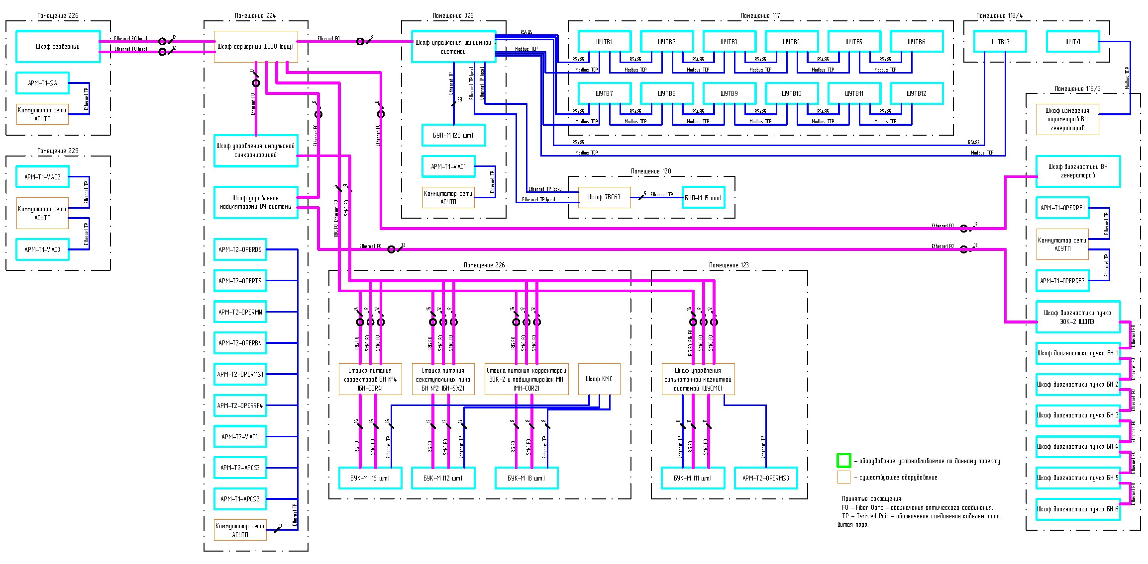
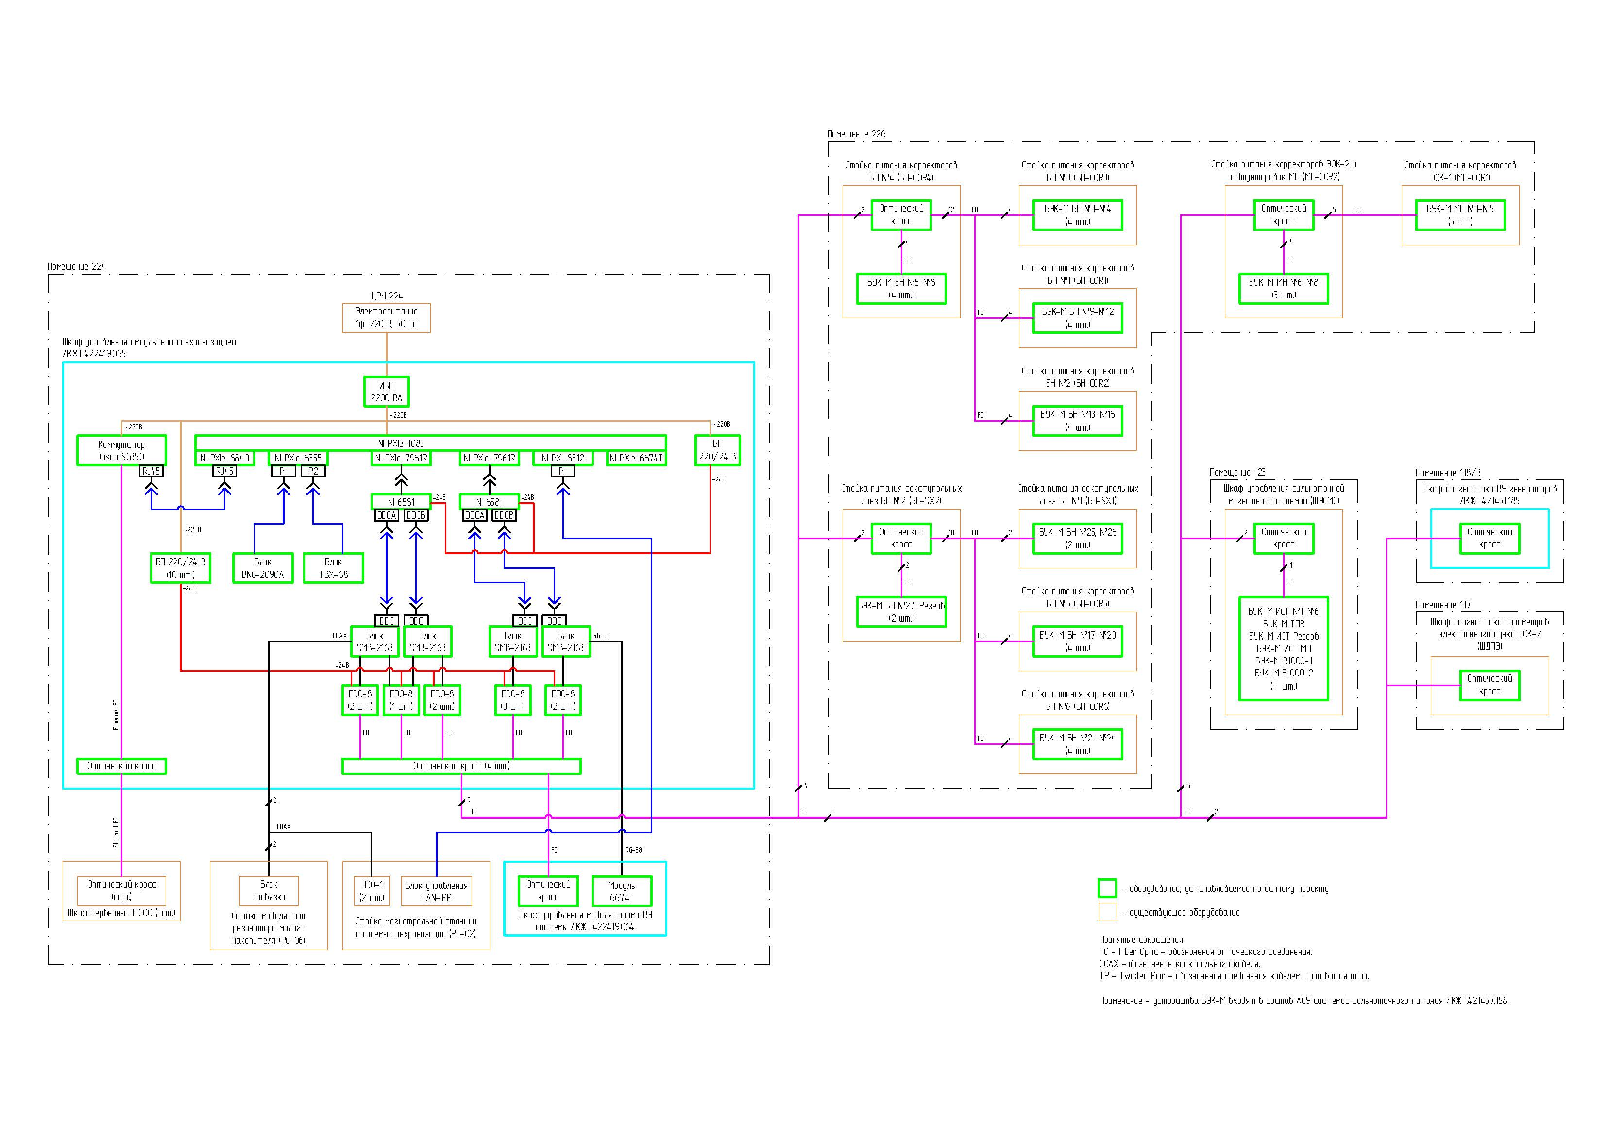
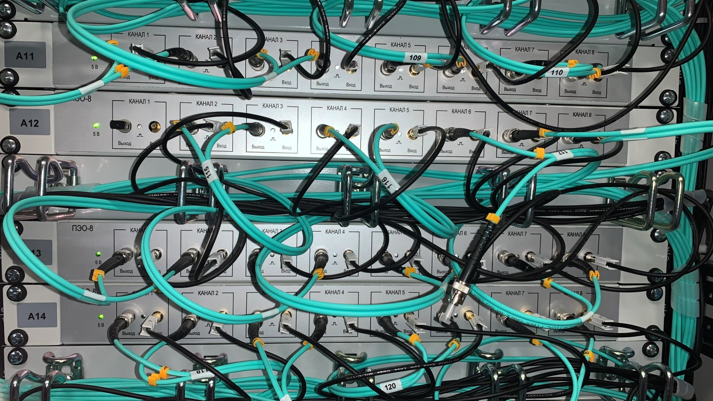
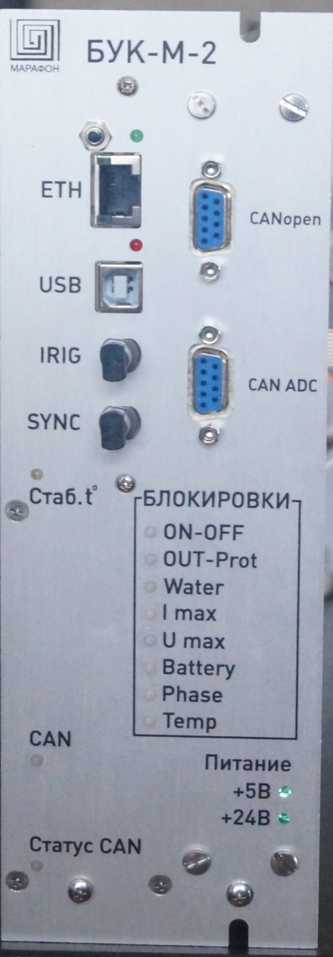
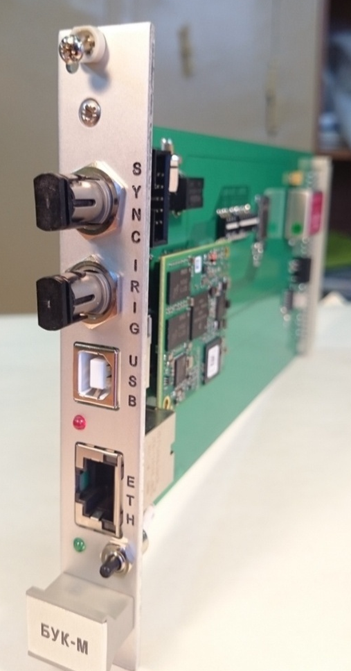
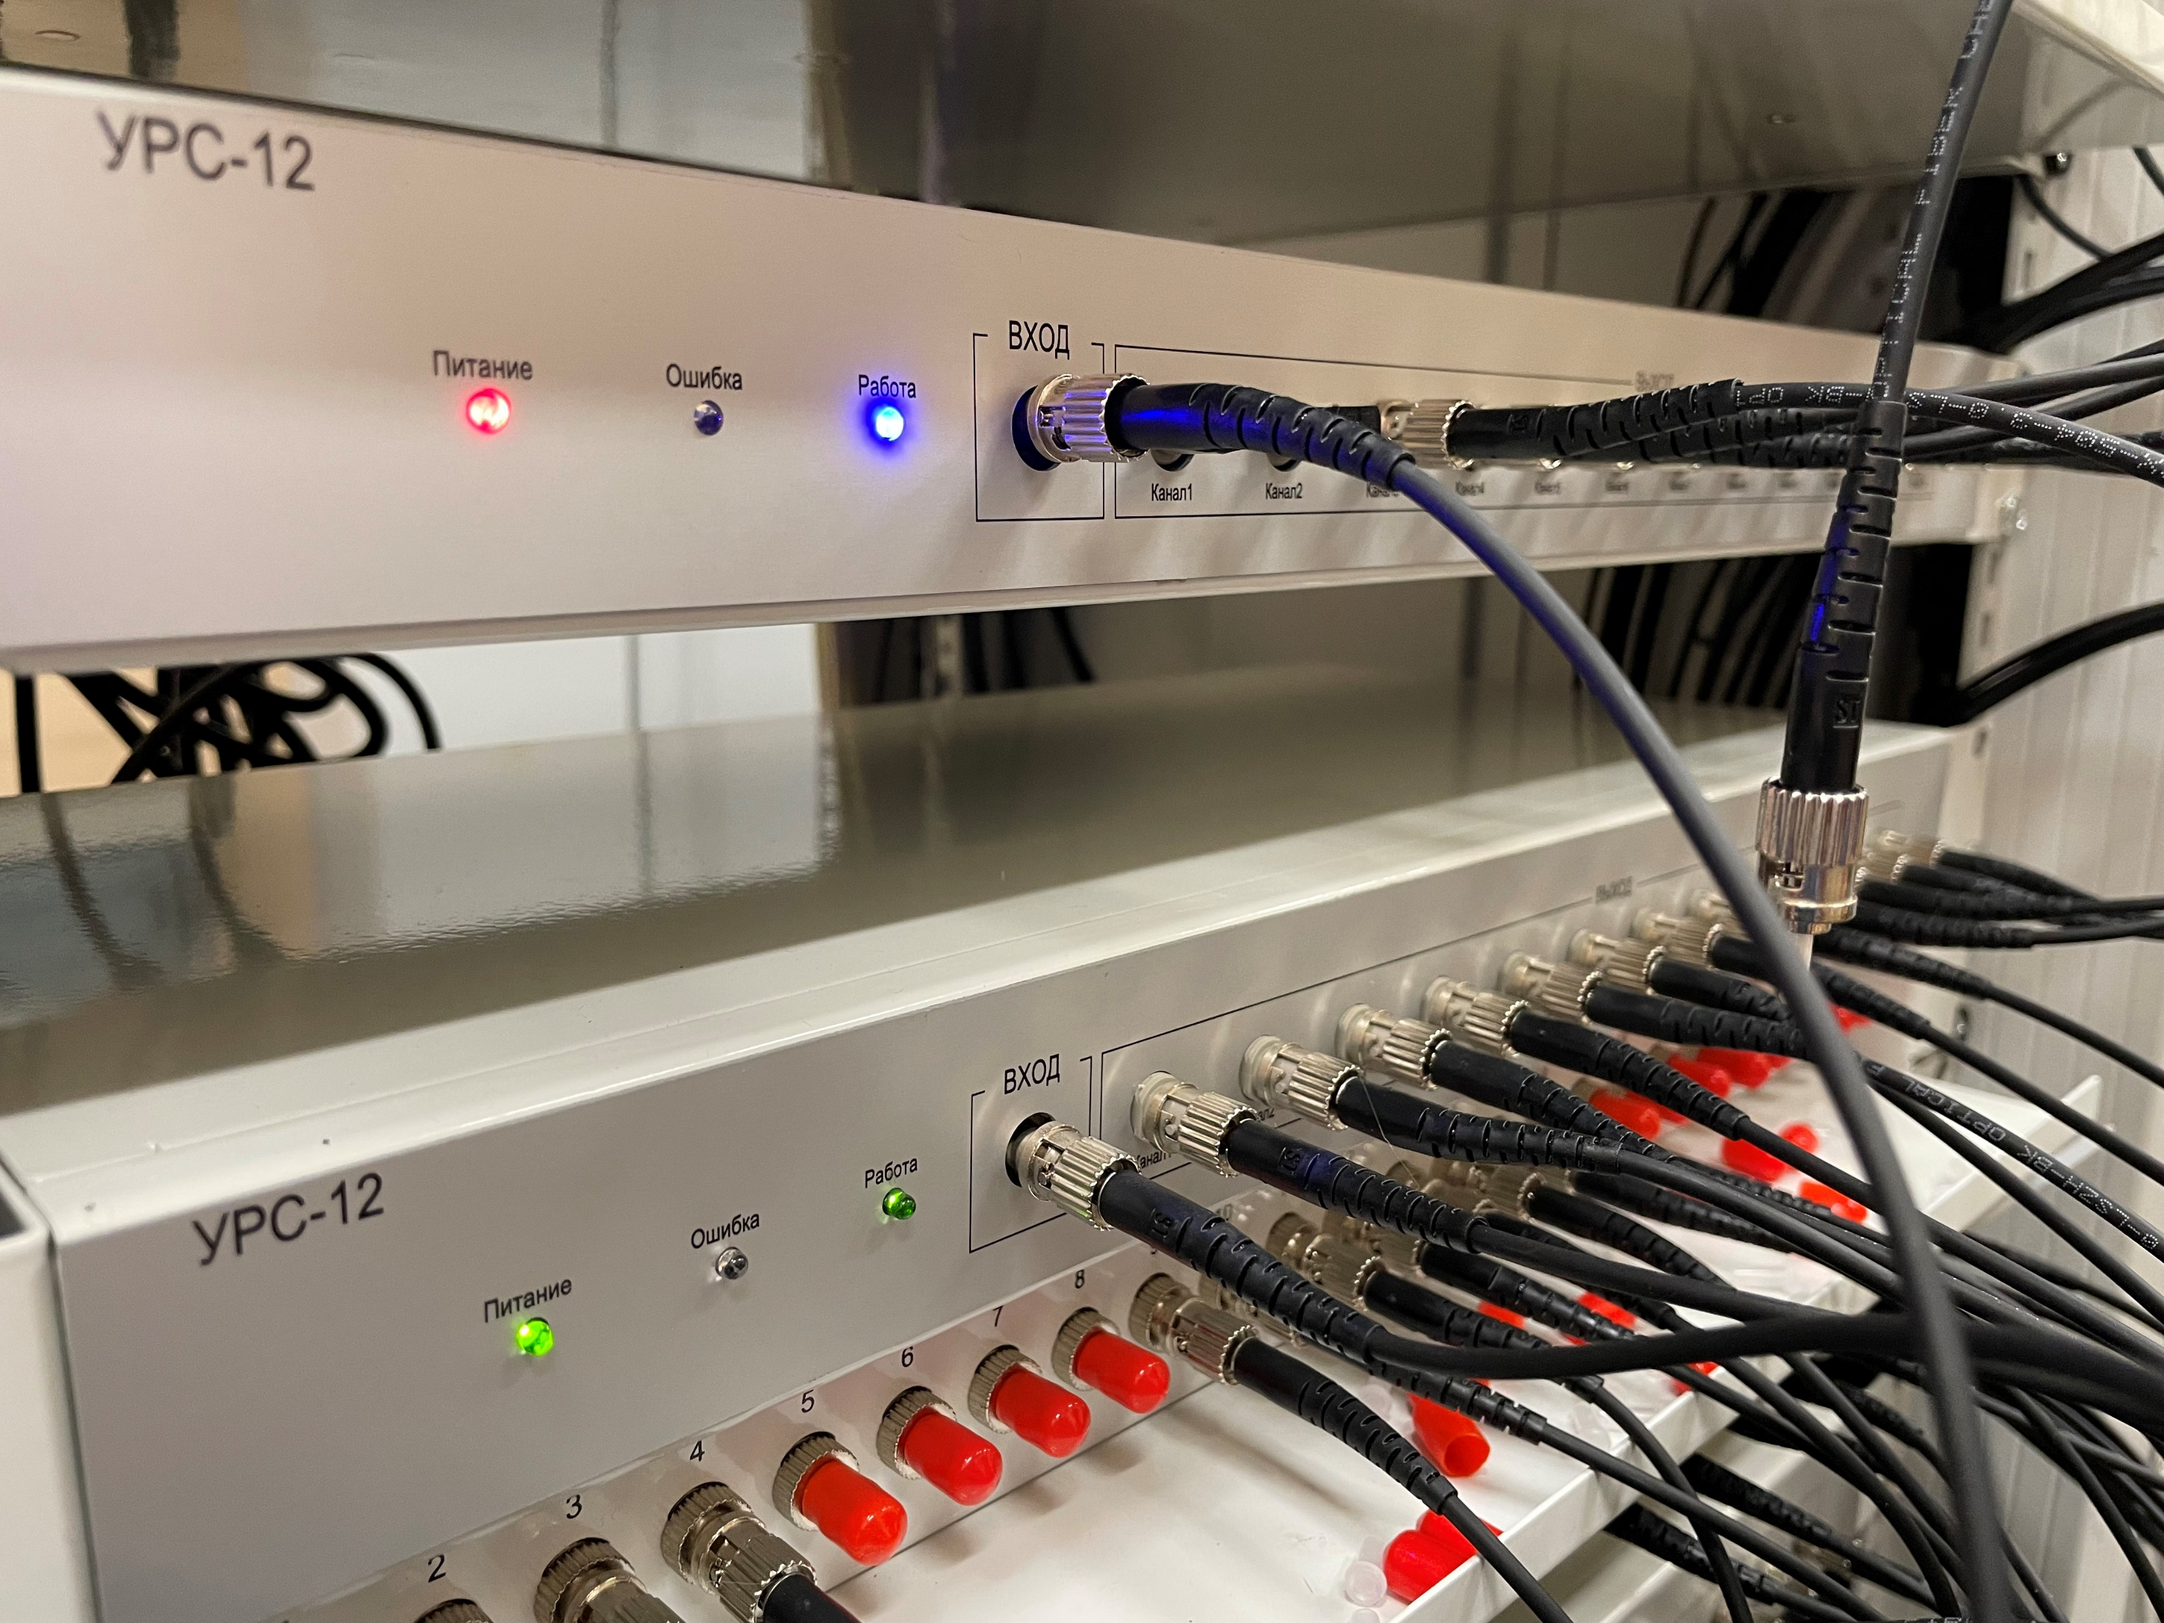
Модернизация системы автоматизированного управления Курчатовского источника синхротронного излучения. Е.В. Капорцев, Н.И. Мосейко, А.Г. Валентинов, В.Н. Корчуганов, Ю.В. Крылов, В.А. Ушаков, НИЦ Курчатовский институт, Ю.В. Ефимов, АО РТСофт.
Проект модернизации системы управления Курчатовского ускорительно-накопительного комплекса "Сибирь-2» включает в себя обновление нескольких подсистем, например систему импульсной синхронизации и блоков управления и обмена информацией с источниками питания магнитной и вакуумной системы, а также расширение функциональности диагностики и контроля, например, термоконтроль генераторов, волноводов и резонаторов. В настоящее время производятся работы по финальному монтажу всех кабельных линий, монтаж и подключение шкафов управления, отладка прикладного программного обеспечения и визуализация программного обеспечения операторов.
В процессе работы были разработаны структурные схемы вновь устанавливаемого оборудования, а также функциональные схемы взаимодействия ППО всех основных и вспомогательных систем.
Обновляемые подсистемы:
Серверный кластер.
За прошедшие 10 слет с момента установки серверного кластера и сетевого ядра, прогресс шагнул далеко вперед, было решено обновить серверы до современного уровня.
Контроллеры управления магнитной системой.
Долгое время у нас трудились БУКи на довольно старых SOM, но пришло время их заменить на новые современные контроллеры со встроенной RTOS. Также мы спроектировали БУК-М2, который установили в источники тока для диполей и квадруполей.
Контроллеры управления вакуумными насосами.
Одновременно с БУКами было решено заменить и БУПы – блоки управления питанием вакуумных насосов. Теперь мы сможем реализовать аварийное срабатывание быстрых (10 мс) вакуумных клапанов.
Контроллер управления ВЧ-модуляторами.
Был заменен в основном для обеспечения более точных измерений аналоговых каналов стоек управления ВЧ-модуляторами.
Система диагностики пучка БН.
Были добавлены 24 новых пикапа и установлены 6*4 новых пикап сианции. Также были установлены 5 пикапов на транспортный канал Сибьрь-1 – Сибирь-2.
Система термостабилизации ЛУ.
Был установлен новый контроллер и симисторные регуляторы мощности для управления ТЭНами.
Устанавливаемые подсистемы:
Система импульсной синхронизации.
Представляет собой шасси PXIe, с установленными контроллером реального времени и несколькими генераторами импульсов синхронизации, реализованные на ПЛИС. Более продвинутая связка ГГТИ-ГВИ-ГЗИ.
Контроллеры управления вакуумными шиберами.
Несколько штук установлены непосредственно в тоннеле БН, позволяют быстро закрывать/открывать вакуумные клапаны. Также являются источниками тока лоя титановых испарителей.
Контроллер диагностики ВЧ-генераторов.
Для мониторинга температурного состояния генераторов, фидеров, резонаторов м также систем ВВ-питания генераторных ламп.
Система управления имеет обширный набор протоколов для обмена данными: TCP, UDP, ModbusTCP, CAN, CANOpen, Tango, EPICS и т.д.
Структурная схема АСУТП и СТП
Структурная схема импульсной синхронизации
Функциональная схема АСУТП и СТП
Вспомогательные устройства для обеспечения функционирования системы управления КИСИ.
Для обеспечения импульсной синхронизации, а также синхронизации времени по системе IRIG,
нами были разработаны, сконструированы и заказаны в производство несколько вспомогательных устройств.
Характеристики преобразователей ПОЭ:
Размер - 1U;
Количество оптических входов - 8 шт;
Количество электрических выходов - 8 шт;
Совместимость электрических выходов - 50 Ом;
Время задержки сигнала - не более 20 нс.
Длина волны – 850 нм.
Преобразователи ПЭО имеют аналогичные характеристики.
Блок управления источниками питания поворотных магнитов и квадрупольных линз.
В основе лежит контроллер БУК-М1, дополненный прецизионным термостатированным ЦАП, а также несколькими аналоговыми и дискретными входами.
Основные параметры БУК-М-2:
Разрешение ЦАП для задания уставки источников питания сильноточных магнитных систем - 20 бит
Долговременная стабильность ЦАП - 19.5 бит
Температурная стабильность ЦАП – 0.05ppm/ °C
Диапазон выходного напряжения ЦАП – 0..10В
Точность установки выходного напряжения, не хуже – 0.003%
Долговременная стабильность, не хуже – 0.001%
Время переключения ЦАП – не более – 2.5 мс
Три независимых измерительных канала АЦП
Эффективное число разрядов АЦП, ограниченное уровнем помех, не хуже 20 бит
Диапазон входных напряжений каналов АЦП – от 0 до ± 10В
Вход каналов АЦП дифференциальный, входное сопротивление не менее 10МОм
Точность каналов АЦП, не хуже 0.01%
ЦАП и АЦП конструктивно выполнены в термостатированном боксе, точность стабилизации температуры, не хуже 0.5°С
Преобразователи ПЭО-ПОЭ
Характеристики УРС-12
Размер - 1U;
Количество оптических входов - 1 шт;
Количество оптический выходов - 12 шт;
Время задержки сигнала - не более 20 нс.
Джиттер – не более 20 пс.
Длина волны – 850 нм.
Устройство размножения сигнала
УРС-12 (12 каналов)

